Slide 1
BootStrap
Framework CSS /HTML/JavaScript
Système de classes

Slide 2
Système de grid
Composé de 12 colonnes responsive
3 classes principales :
Conteneur : .container-fluid et .container
Rangée : .row
Colonne : .col
5 classes responsives :
Tout les écrans : .col
Petit(>=576px) : .col-sm
Moyen(768px) : .col-md
Grand(992px) : .col-lg
Très grand(1200px) : .col-xl

Slide 3
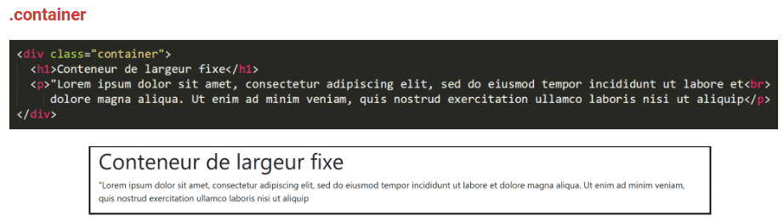
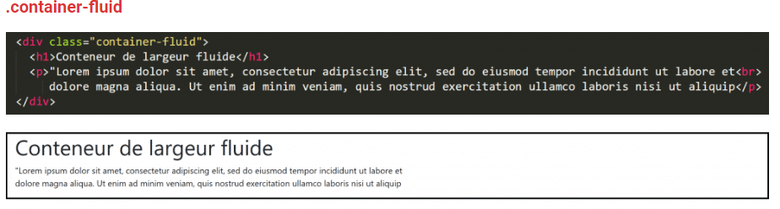
Exemples grid

Slide 4
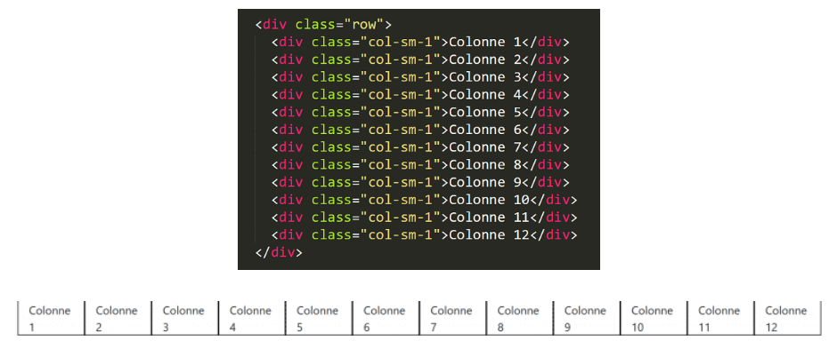
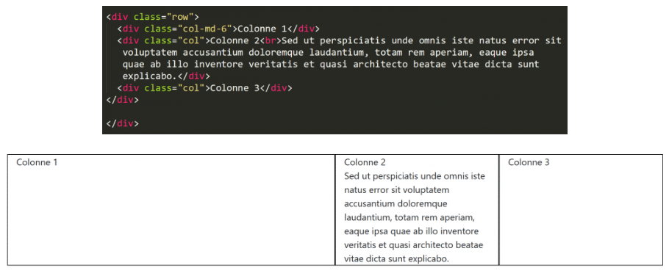
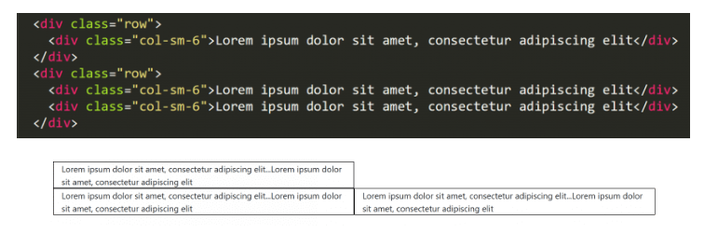
Exemples grid

Slide 5
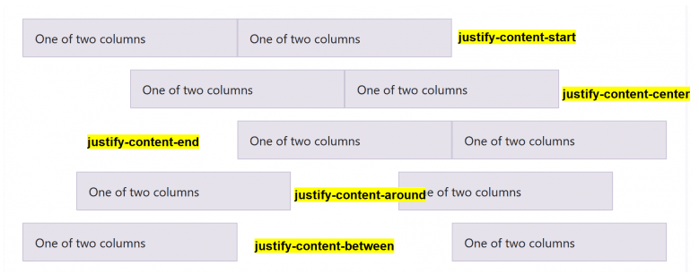
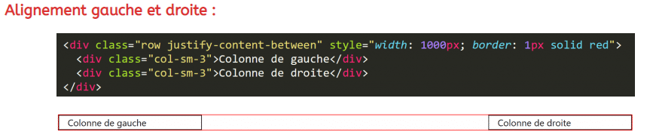
Exemple grid : Alignement

Slide 6
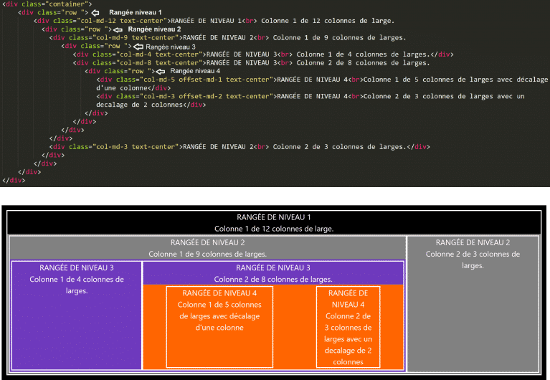
Exemple grid : imbrication

Slide 7
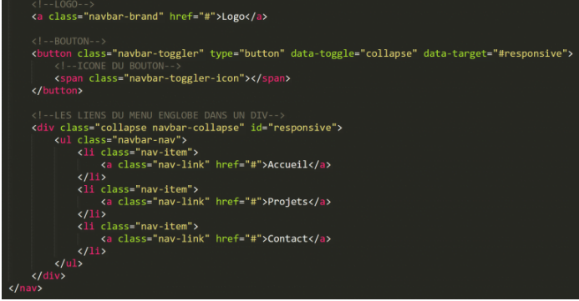
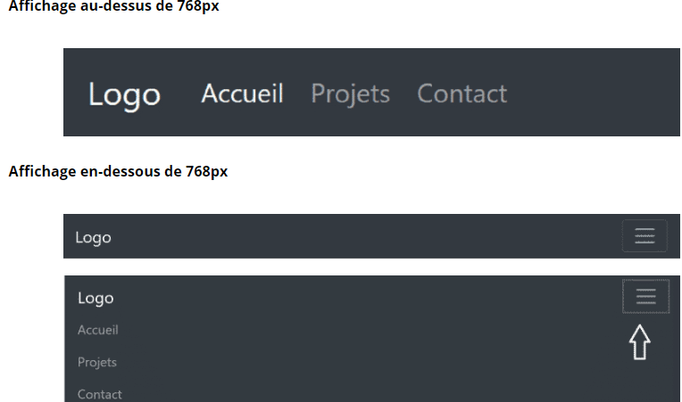
Exemple : barre de navigation

Slide 8
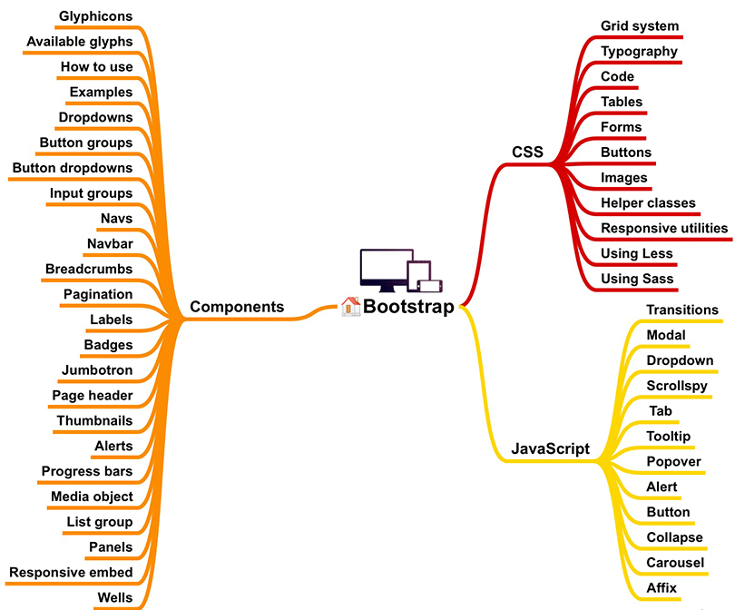
Mindmap

Slide 9
Avantages
Présentation de page web facile et rapide
Positionnement des éléments HTML selon un système de grille
Responsive facile
Une compatibilité entre tous les navigateurs
Pas d’installation nécessaire (CDN)

Slide 10
Inconvénients
Prise en main +/- difficile
Similitudes entre les sites
Optimisation

